Slide 1

klasa III
moduł 04
PLAYTIME
PI Synergia początkowej nauki języka obcego z edukacją wczesnoszkolną i technologiami informacyjno-komunikacyjnymi.
Projekt współfinansowany przez Europejski Fundusz Społeczny w ramach Programu Operacyjnego Kapitał Ludzki.
Priorytet III Wysoka jakość systemu oświaty, Działanie 3.3 Poprawa jakości kształcenia, Poddziałanie 3.3.4 Modernizacja treści i metod kształcenia – projekty konkursowe.

Slide 2
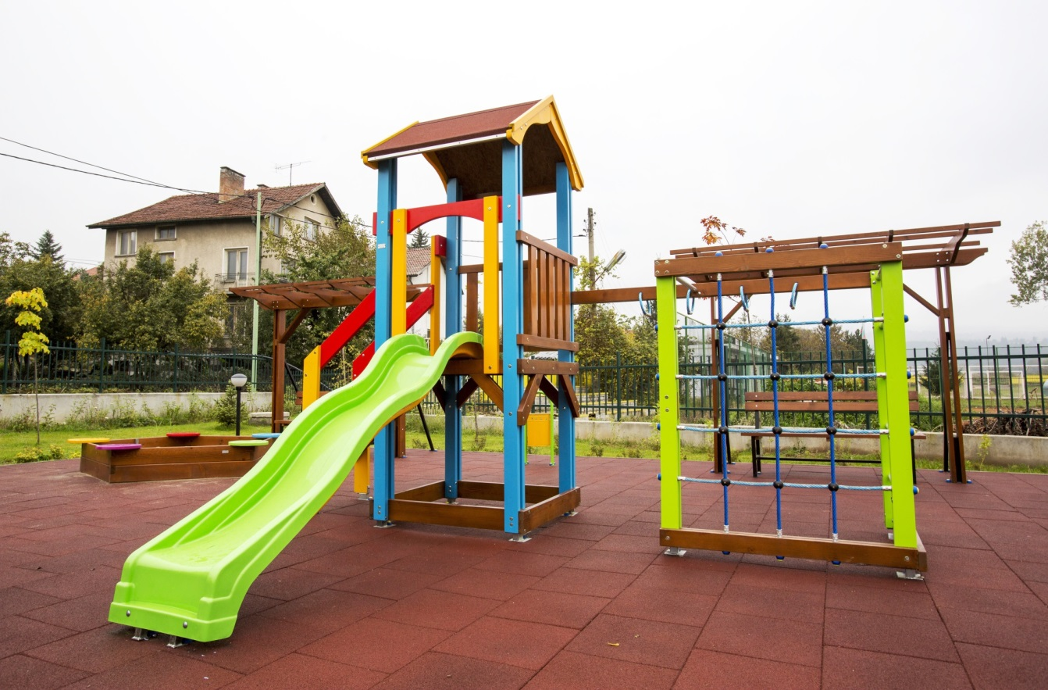
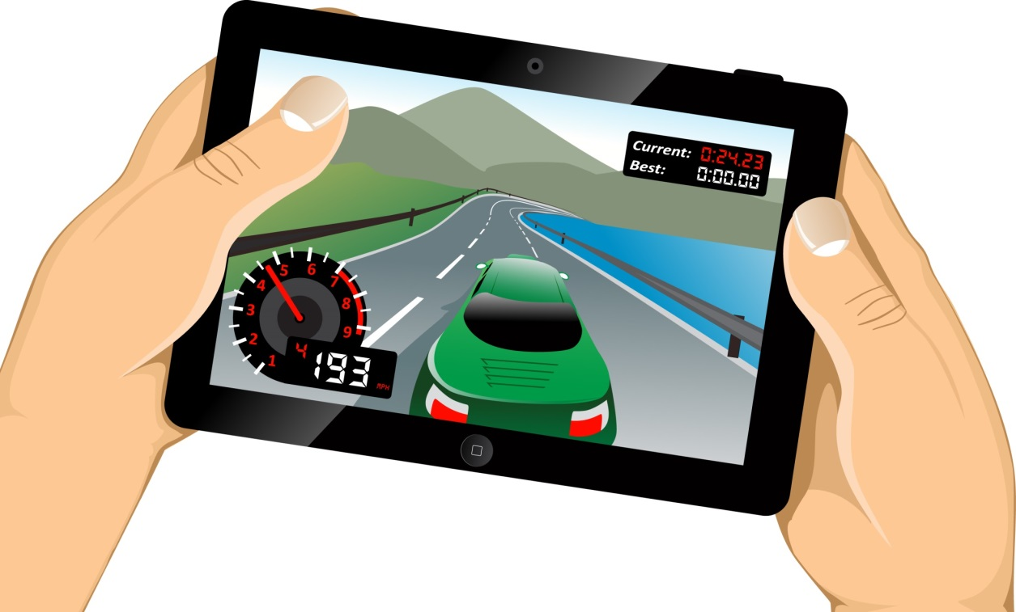
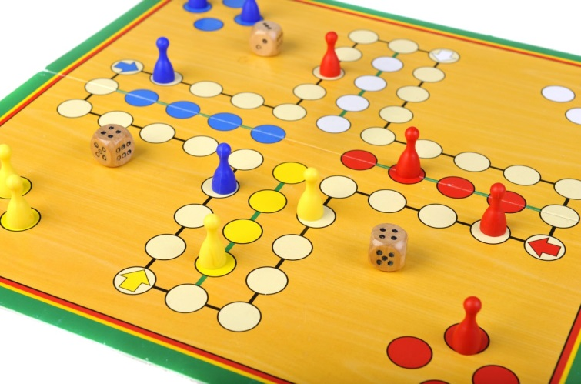
PLAYTIME

Slide 3
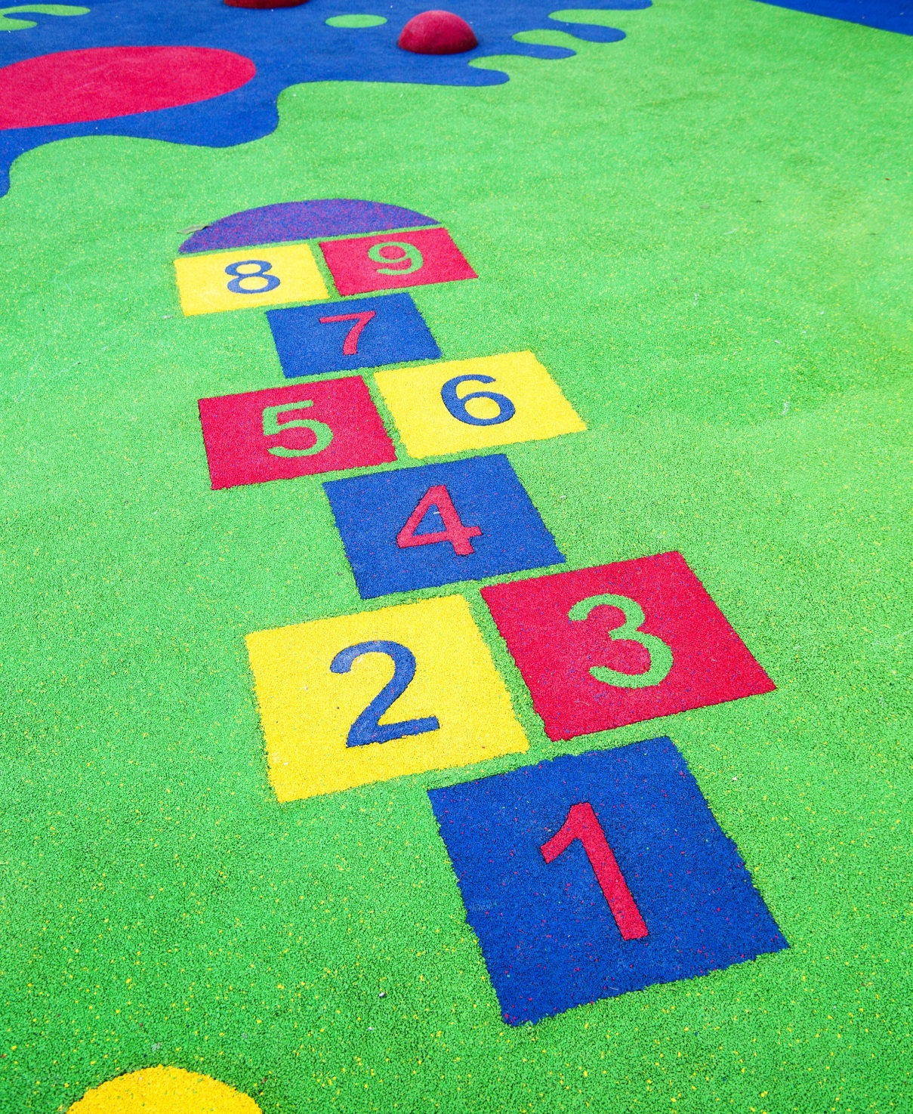
hopscotch

Slide 4

console video games

Slide 5
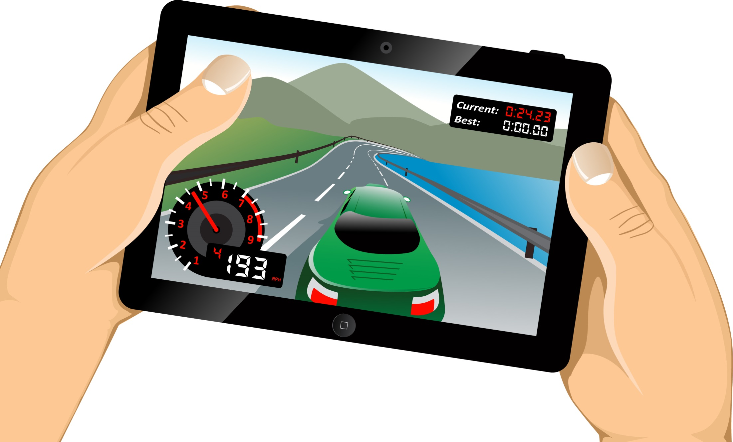
games on tablets

Slide 6
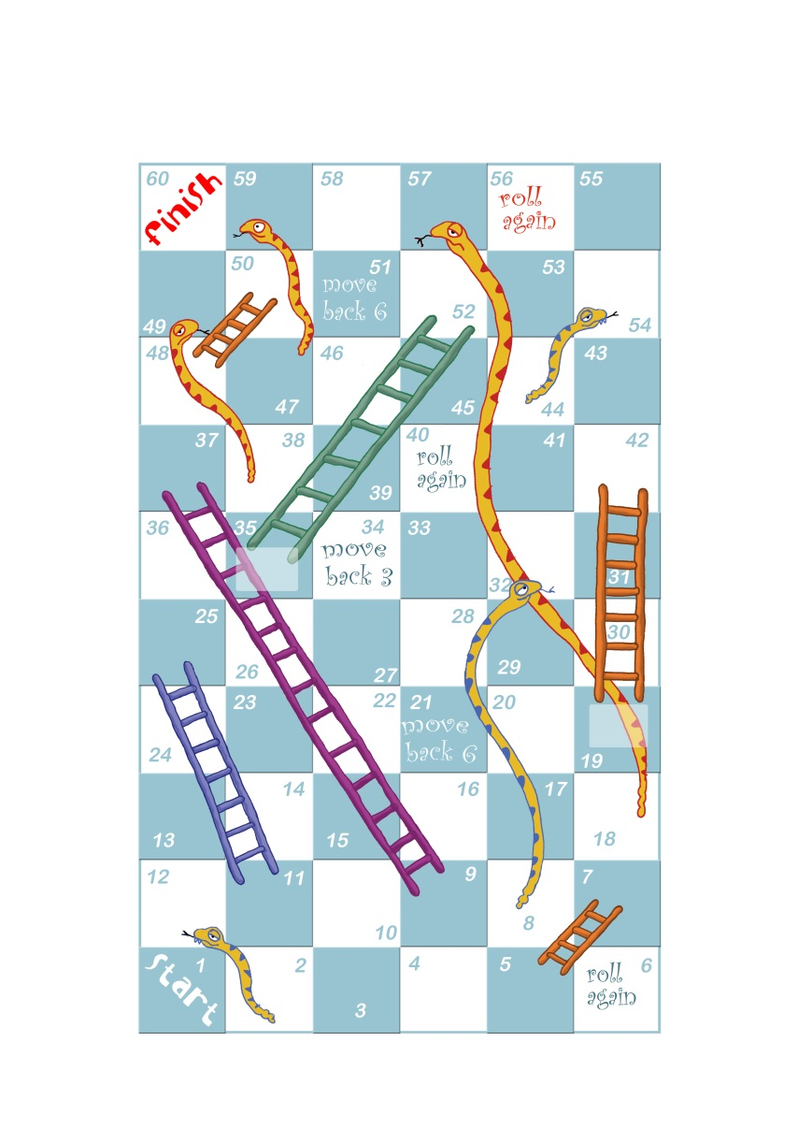

board games

Slide 7

chess

Slide 8
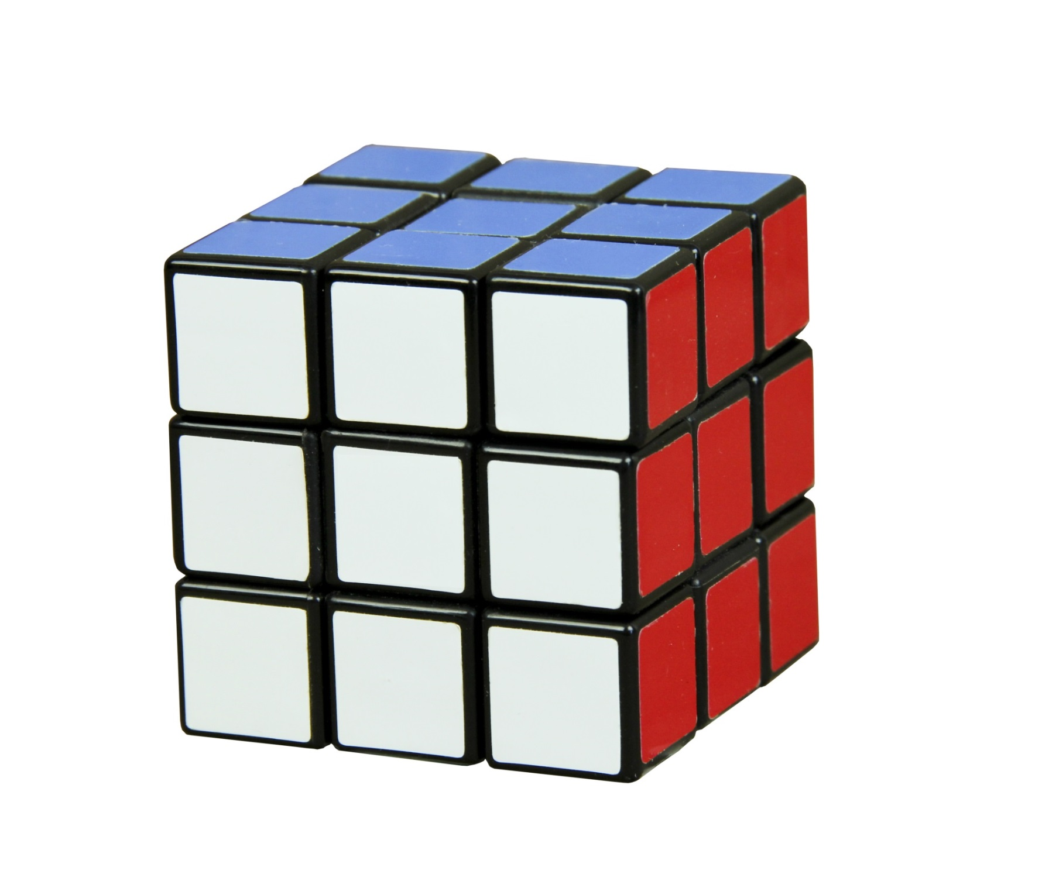
Rubik’s cube

Slide 9

playground

Slide 10
PLAYTIME quiz
Q.1
You need a dice and some counters to play … .
board games
cards

Slide 11
Incorrect
Try again

Slide 12
Correct
Question 2

Slide 13
PLAYTIME quiz
Q.2
This game is played on the board with black and white squares - ….
hopscotch
chess

Slide 14
Incorrect
Try again

Slide 15
Correct
Question 3

Slide 16
PLAYTIME quiz
Q.3
Before we play cards, we usually … them.
shuffle
show

Slide 17
Incorrect
Try again

Slide 18
Correct
The end

Slide 19



games on tablets
chess
kite
console video games
Rubik’s cube
climbing frame
slide
Ludo
skipping rope
indoor
outdoor

